Slide 1

Kĩ Thuật
LẮP CÁI ĐU

Slide 2
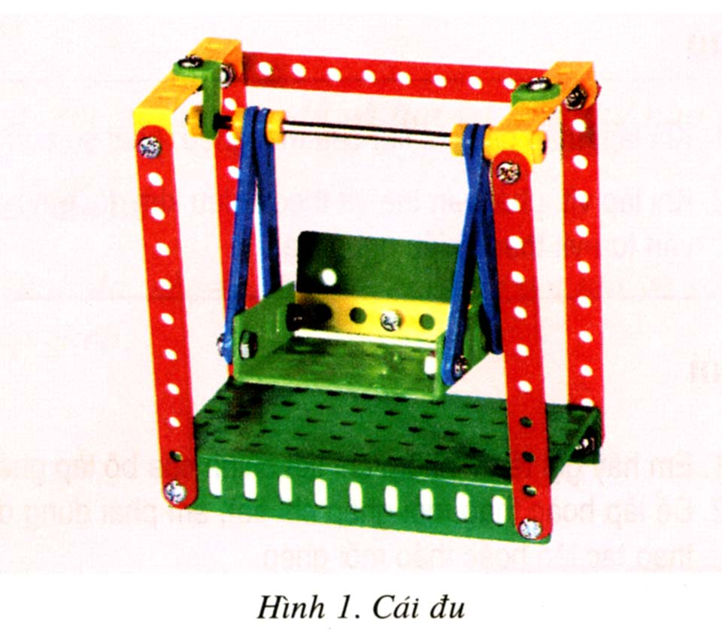
Kĩ thuật
Lắp cái đu (tiết 1)

Slide 3
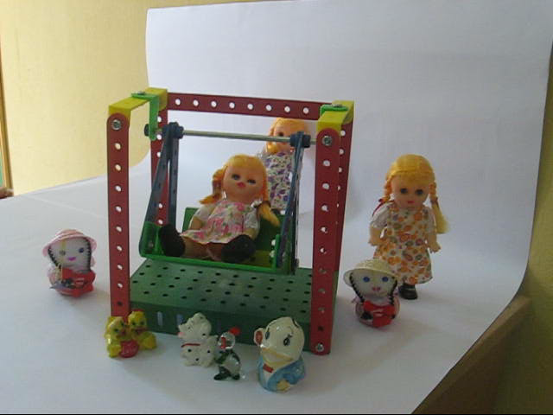

Slide 4
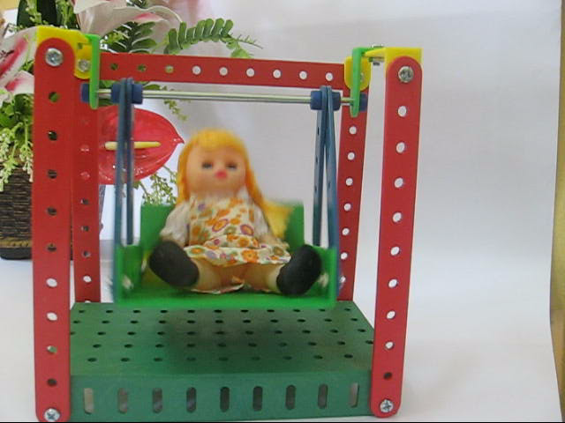

Slide 5
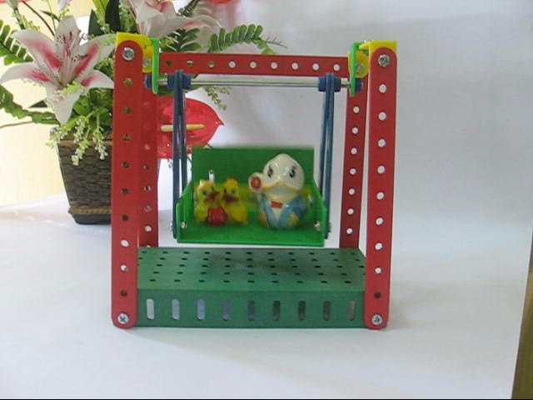

Slide 6
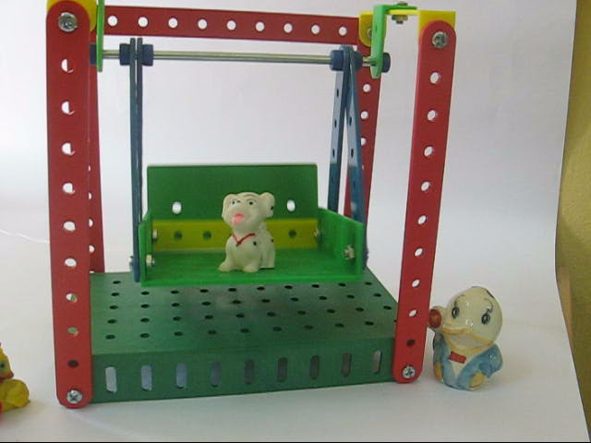

Slide 7
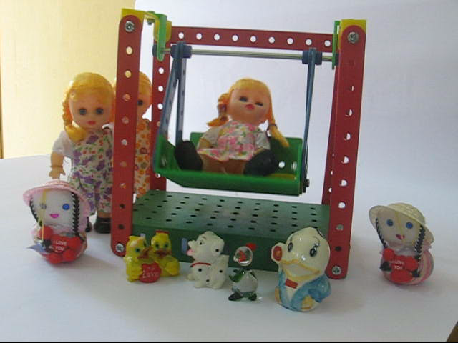

Slide 8
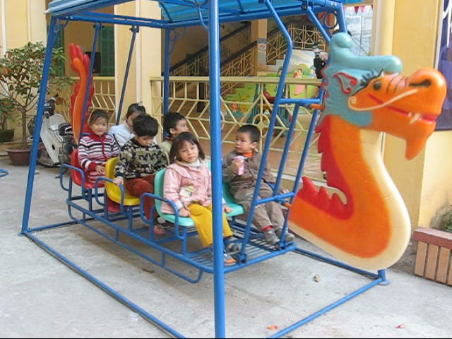

Slide 9
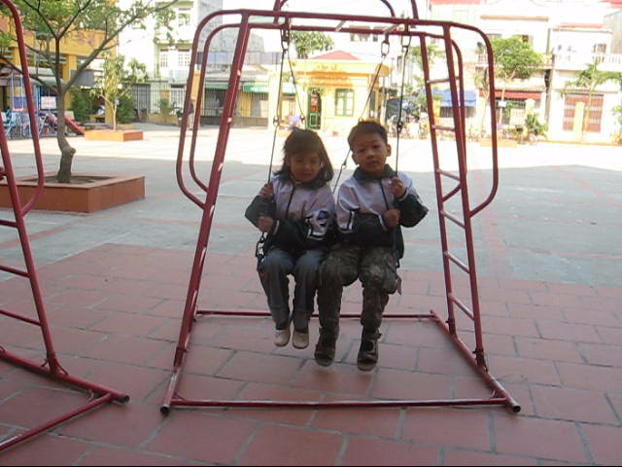

Slide 10
Quan sát và nhận xét:

Slide 11
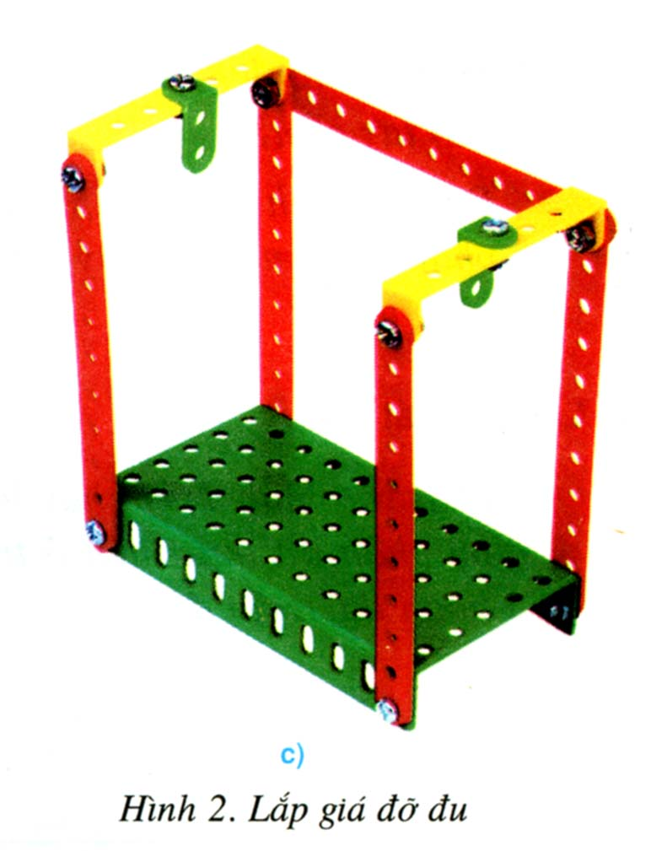
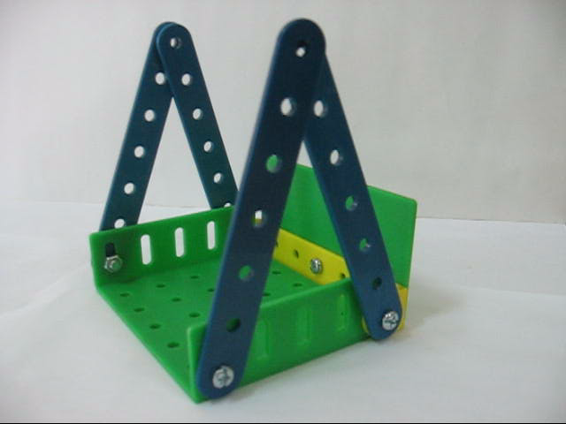
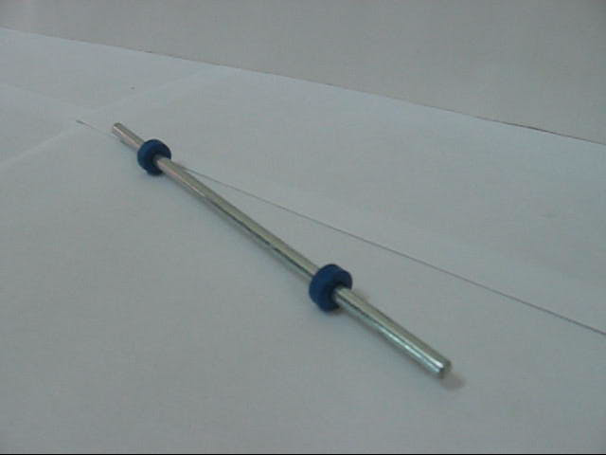
Đu gồm 3 bộ phận
Giá đỡ đu
Ghế đu
Trục đu

Slide 12
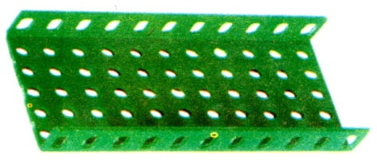


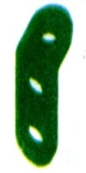
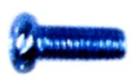
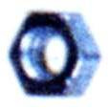
Giá đỡ đu
1 Tấm lớn
5 Thanh thẳng 11 lỗ
2 Thanh chữ Udài
2 Thanh chữ L
10 bộ ốc và vít

Slide 13
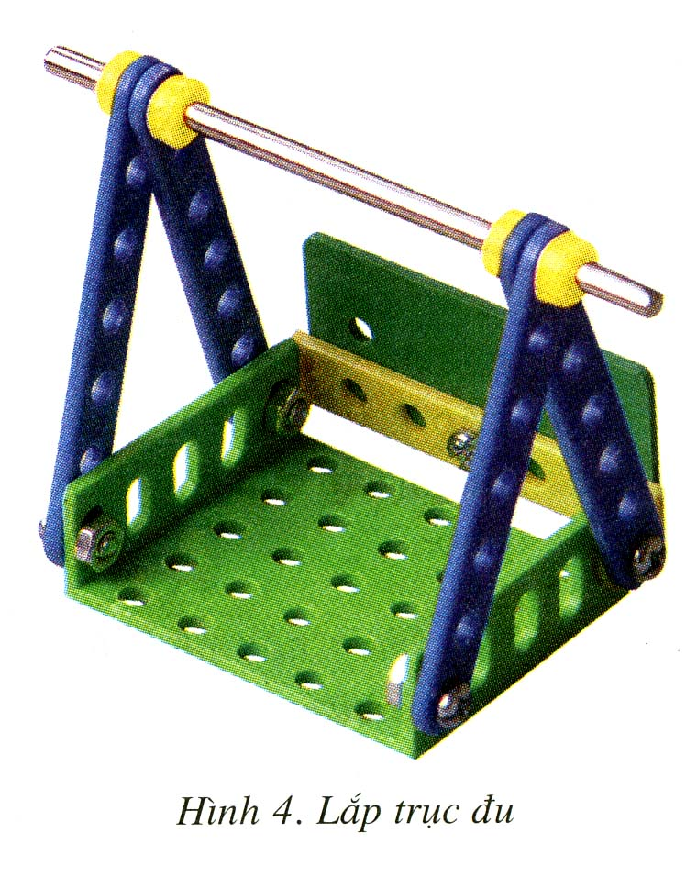
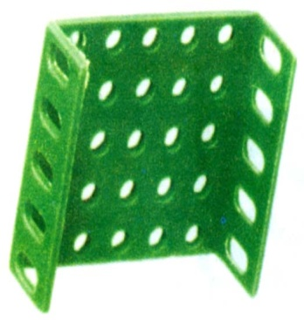

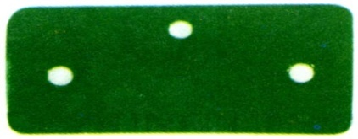
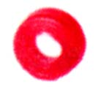


Ghế đu và trục đu
1 Thanh chữ U dài
1 Tấm nhỏ
1 Tấm 3 lỗ
4 Thanh thẳng 7 lỗ
1 Trục dài
4 vòng hãm
5 bộ ốc và vít

Slide 14
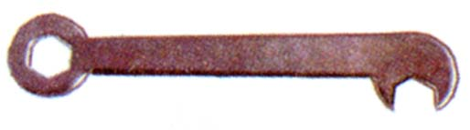

Dụng cụ:
1 Cờ-lê
1 Tua-vít

Slide 15
CÁC BƯỚC THỰC HIỆN:
Bước 1: Lắp từng bộ phận:
a. Lắp giá đỡ đu

Slide 16
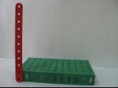
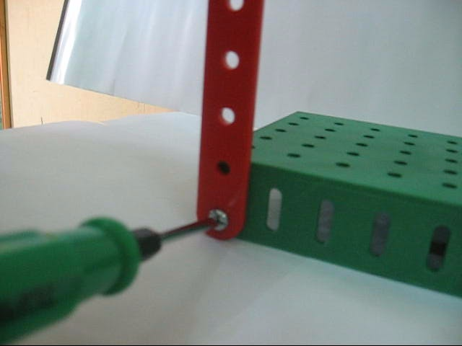
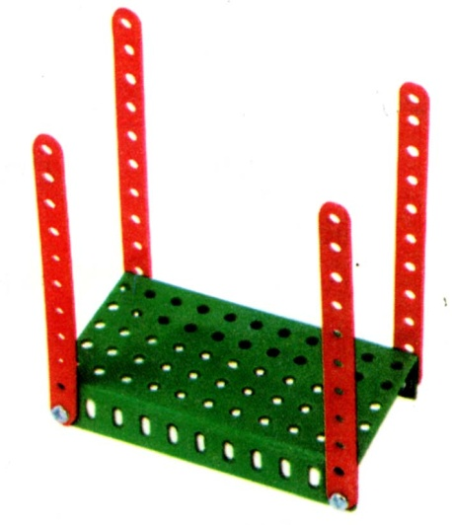
Bước 1: Lắp từng bộ phận:
a. Lắp giá đỡ đu
Lắp cọc đu

Slide 17

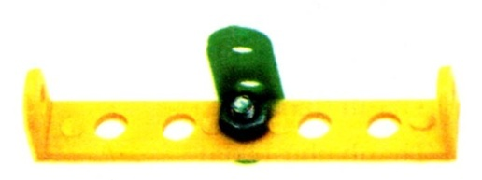
Bước 1: Lắp từng bộ phận:
a. Lắp giá đỡ đu
Lắp giá đỡ trục đu
Lắp thanh giằng
Cọc đu

Slide 18
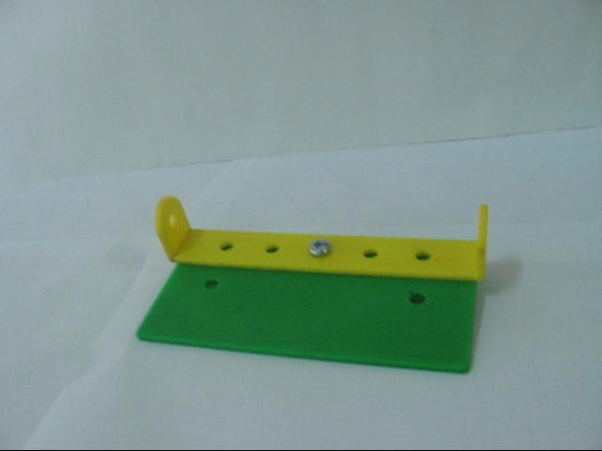
Bước 1: Lắp từng bộ phận:
b. Lắp ghế đu
Lắp thành sau của ghế.

Slide 19
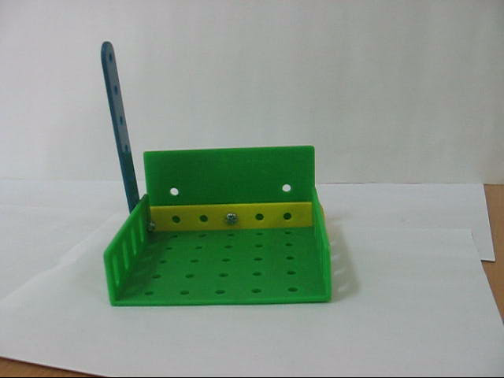
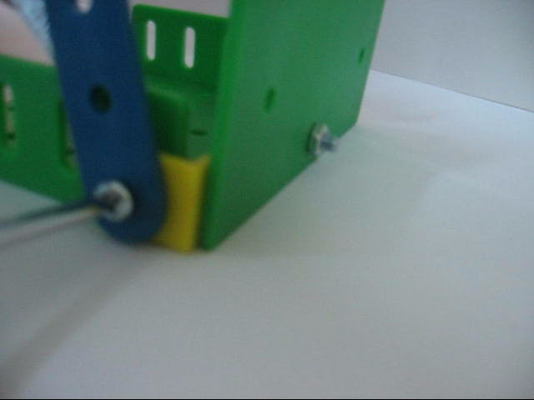
Bước 1: Lắp từng bộ phận:
b. Lắp ghế đu
Lắp tay cầm và thành sau của ghế đu vào tấm nhỏ.

Slide 20
Bước 1: Lắp từng bộ phận:
b. Lắp ghế đu
Lắp tiếp tay cầm còn lại.

Slide 21
1. Lắp thành sau của ghế.
b. Lắp ghế đu
2. Lắp tay cầm và thành sau của ghế đu vào tấm nhỏ.
3. Lắp tiếp tay cầm còn lại.

Slide 22
Bước 1: Lắp từng bộ phận:
c. Lắp trục vào ghế đu.

Slide 23

Bước 2: Lắp ráp hoàn chỉnh cái đu:
Giá đỡ đu
Trục và ghế đu
Cái đu

Slide 24
Ghi nhớ :
1- Lắp các chi tiết của ghế đu theo đúng vị trí, trong ngoài của các thanh.
2- Lắp các vòng hãm của trục đu phải đúng vị trí.

